Slide 1





학번 | 20202795
학과 | 빅데이터응용학과
이름 | 우재언

Slide 2





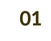
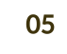
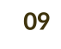
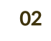

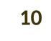
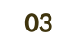
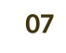
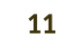
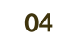
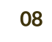
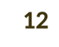
애플리케이션 필요성
애플리케이션 화면설계
애플리케이션 주요기능
애플리케이션 개요
애플리케이션 테이블설계
시연
애플리케이션 개발환경
애플리케이션 URL 설계
기대효과 및 활용 분야
애플리케이션 구성도
프로젝트 개발 일정( WBS )
한계점 및 개선 방향

Slide 3





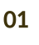
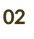
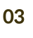

P.03
애플리케이션 필요성
여행 계획 세세히 짜기 어려울 때
언제, 무엇을 할지 여행 일정마다 자세히 계획을 세우지 못하고, 하나하나 정리하기에 귀찮다..!
다른 사람들과 함께 일정을 공유할 때
함께 여행가는 사람들에게 여행 계획에 대해 알려주기!
전체 여행 일정을 간편하게 확인 할 때
여행 다니면서 계획한 일정을 확인 또는 예전에 여행 갔던 곳을 다시 확인

Slide 4




P.04
애플리케이션 개요
간단하게 사용할 수 있는 여행 계획 세우기
장소 검색 또는 추천 여행지를 통해 쉽게
결정할 수 있으며, 여행 일정을 추가 및 수정 가능
여행 일정 공유
계획한 여행 일정을 함께 여행 가는 사람들에게 공유 또한, 여행 계획 다운로드 가능
한눈에 볼 수 있는 여행 일정
여행 날짜별로 일정을 하나하나 볼 수 있으며, 시간과 장소를 한눈에 확인

Slide 5





P.05
애플리케이션 개발 환경
OS
Window 10
Framework
Django
DBMS
Oracle
ORM
Django
IDE
VS code
Language
Python
Java script
HTML/CSS
Middleware
DB

Slide 6


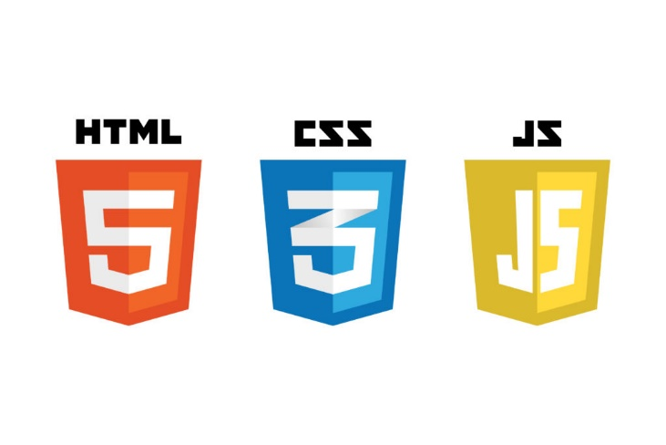


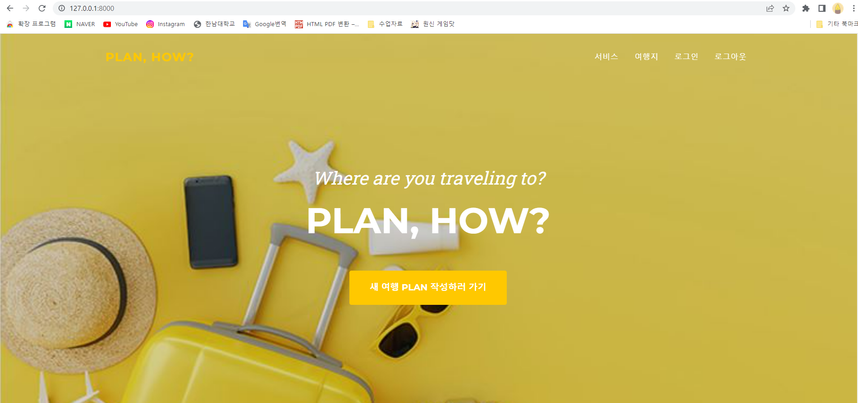

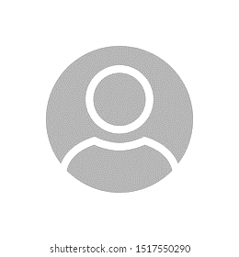

P.06
애플리케이션 구성도
여행 일정 등록 model
여행 일정 정보
User
여행 상세 일정 등록 model
여행 상세 일정 정보

Slide 7
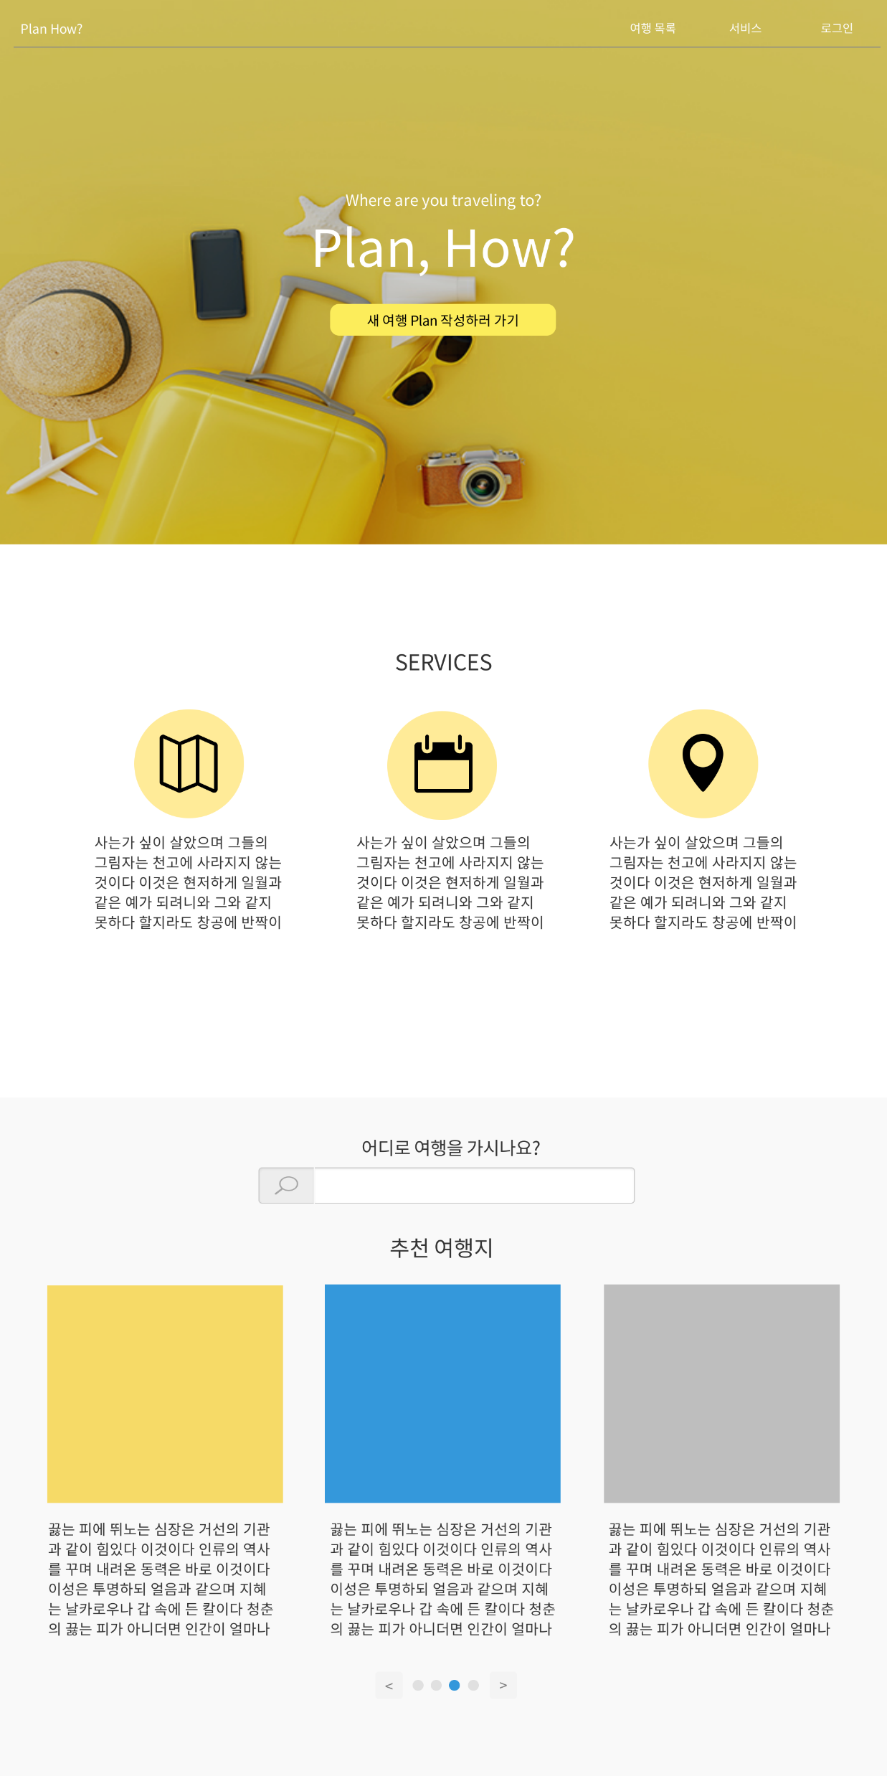

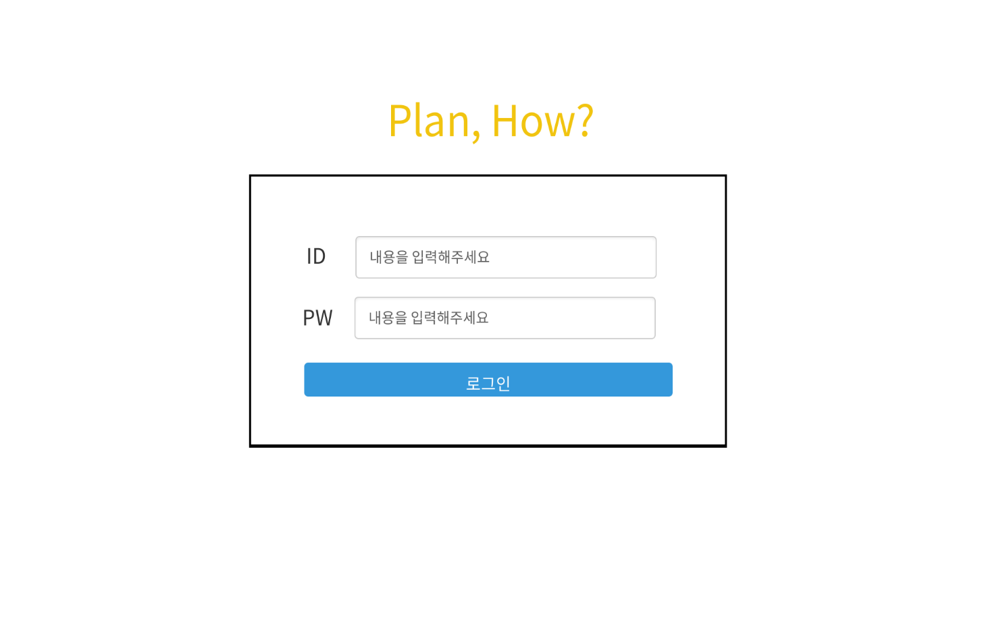
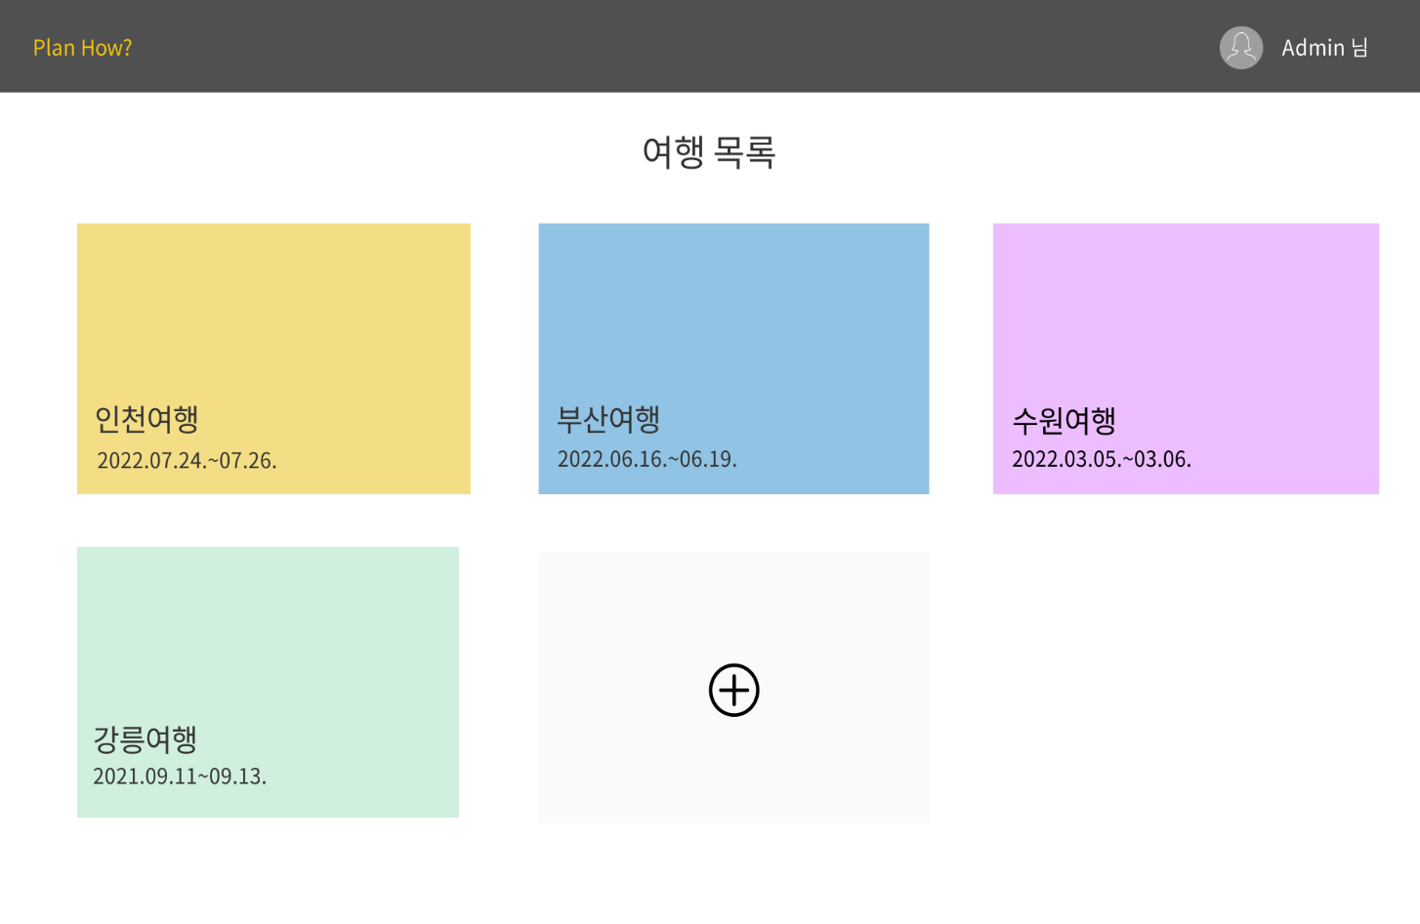
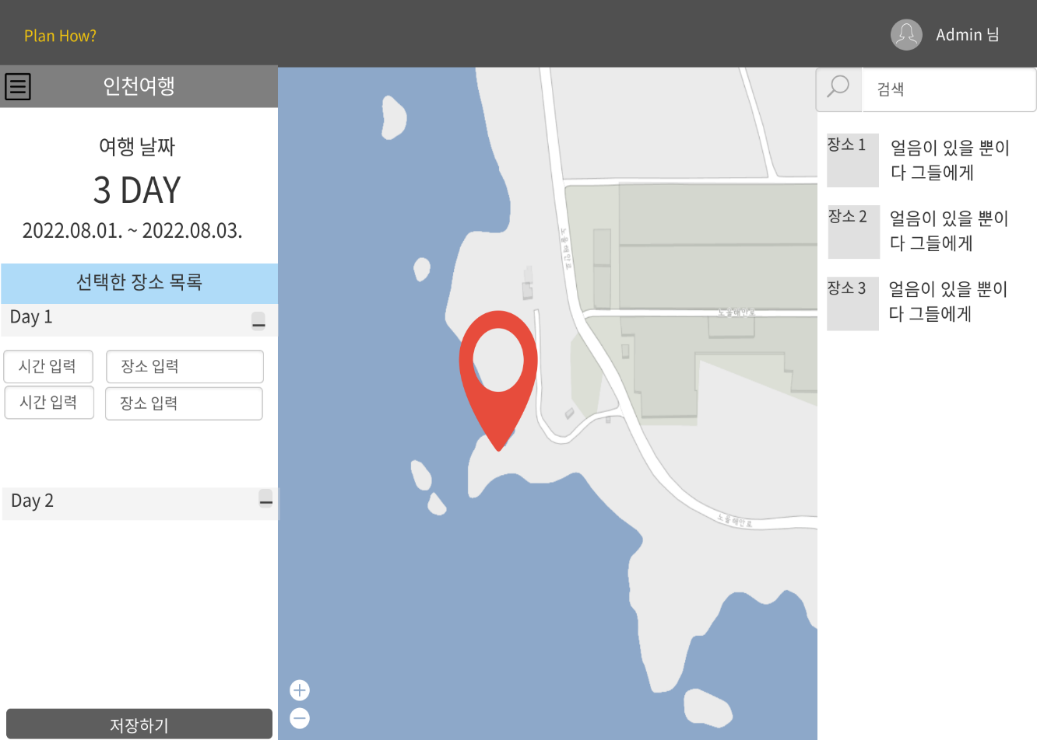
P.07
애플리케이션 설계 – 화면 설계

Slide 8

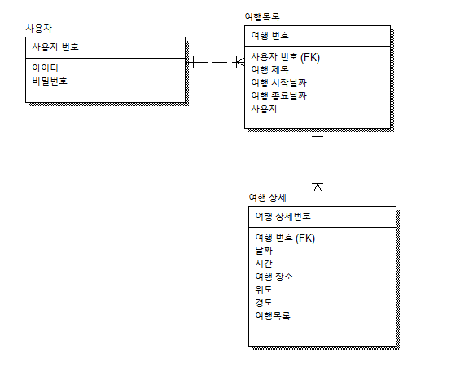

P.08
애플리케이션 설계 – 테이블 설계
Logical ERD
테이블 설계서
여행 일정 등록 - Upload 모델 클래스
필드명 | 타입 | 제약조건 | 설명
id | integer | PK | 기본 키
title | CharField(30) |  | 여행 제목
start_dt | DateField |  | 여행 시작 날짜
end_dt | DateField |  | 여행 종료 날짜
여행 상세 일정 등록 - Detail 모델 클래스
필드명 | 타입 | 제약조건 | 설명
id | integer | PK | 기본 키
trip_list | ForeignKey | FK | 외래 키, 여행제목, 시작날짜&종료날짜 가져오기
time | CharField(50) |  | 여행 시간 입력
place | CharField(100) |  | 여행 장소 입력
lat | FloatField |  | 여행 장소 위도 좌표
log | FloatField |  | 여행 장소 경도 좌표

Slide 9
P.09
애플리케이션 설계 – URL 설계
URL 설계
URL 패턴 | 뷰 이름 | 템플릿 파일명 | 설명
/ | . | index.html | home 화면
/users/login | index, login_view, logout_view | login.html | 로그인 화면
/trip | UploadLV(ListView) | list.html | 여행 목록 화면
/trip/detail | DetailDV(DetailView) | detail.html | 여행 상세 화면

Slide 10
P.10
프로젝트 개발 일정 - WBS
Project | Django 개인프로젝트 - Plan, How? 애플리케이션
Write | 우재언
Issued date | 2020-08-01
Work Break-down Structure |  |  |  |  |  |  |  | 8월
 |  |  |  |  |  |  |  | 1주차
Procedures | Steps | Tasks |  | 담당자 | schedule |  | 산출물/비고 | 월 | 화 | 수
 |  |  |  |  | 시작일 | 종료일 |  | 1 | 2 | 3
1.0 분석/설계
 |  | 장고 환경설정
 |  | 스토리보드 작성 (화면 설계) |  |  |  |  | 스토리보드
 |  | ERD 작성 (테이블 설계) |  |  |  |  | ERD
 |  | URL 설계
2.0. 여행 계획 정리 시스템
대분류 | 중분류 | 소분류 | 소분류체크항목
로그인 |  |  | 아이디 유효성검사
로그아웃
Plan, How? 메인화면 |  |  | 서비스, 여행지 설명
여행목록 | 여행 목록 조회 | 여행 일정 상세
 | 여행 일정 등록 | 여행 일정 등록
 |  | 여행 상세 등록

Slide 11







P.11
애플리케이션 주요 기능
여행지 선정
장소 Mapping
Schedule 확인 및 편집

Slide 12
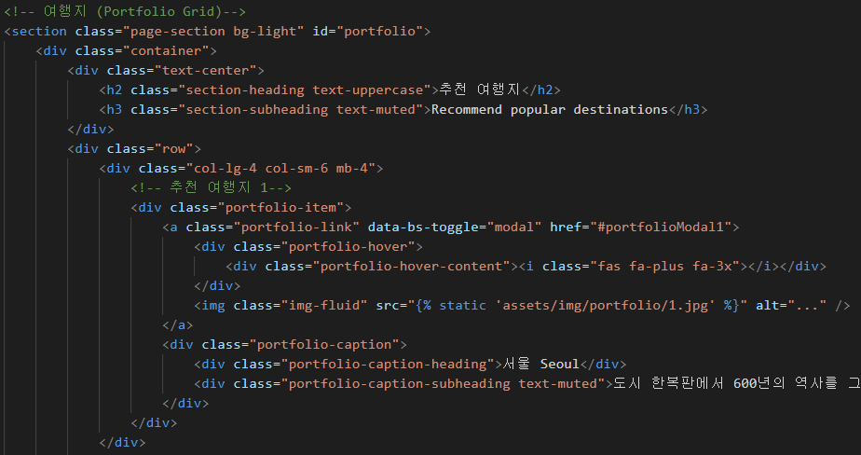
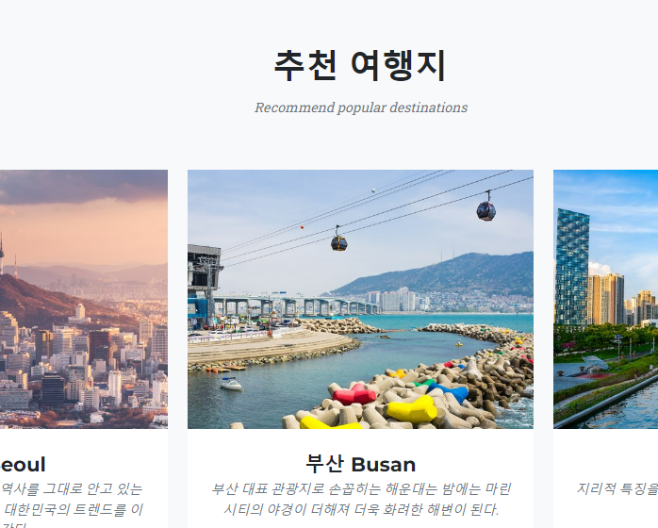
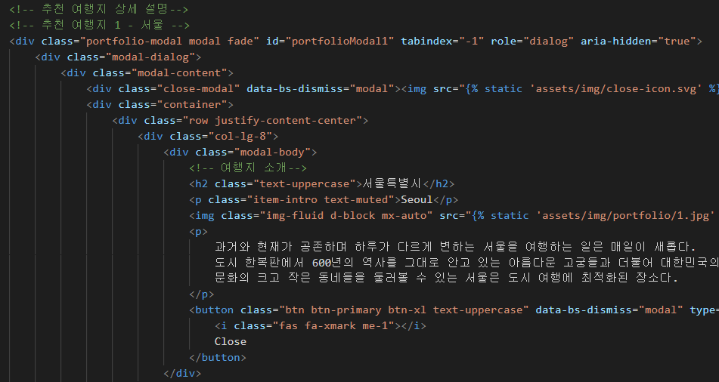
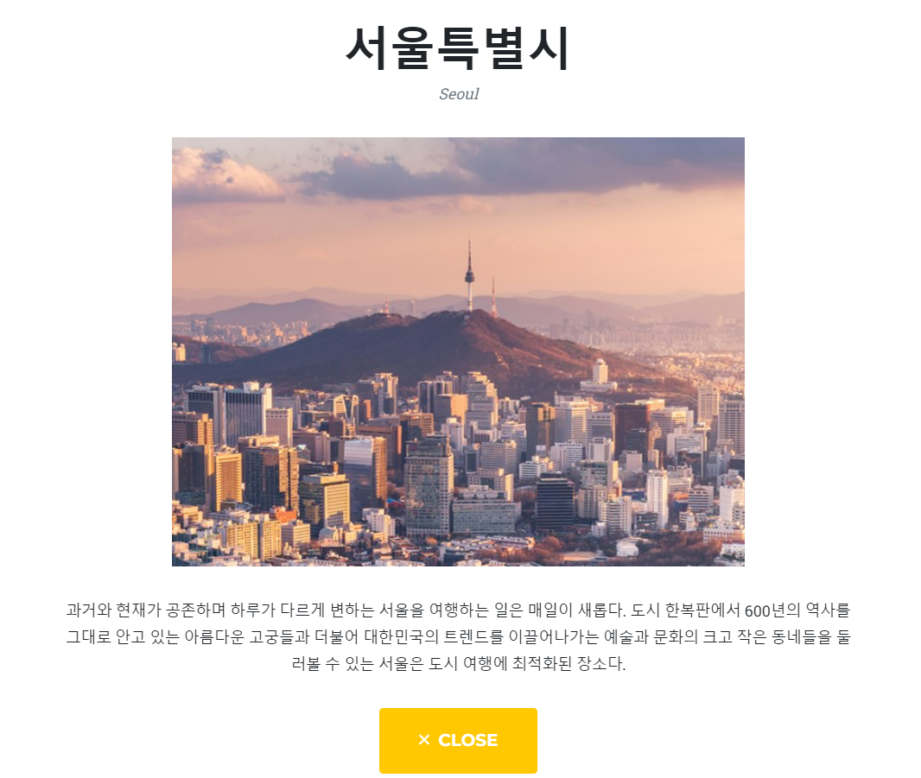
P.12
애플리케이션 주요기능
여행지 선정
Index.html
화면
Notes:
추천 여행지를 통해 사람들에게 인기가 많은 여행지를 선택할 수 있습니다.
여행지를 선택하고 간단한 여행 정보를 확인해볼 수 있습니다.

Slide 13
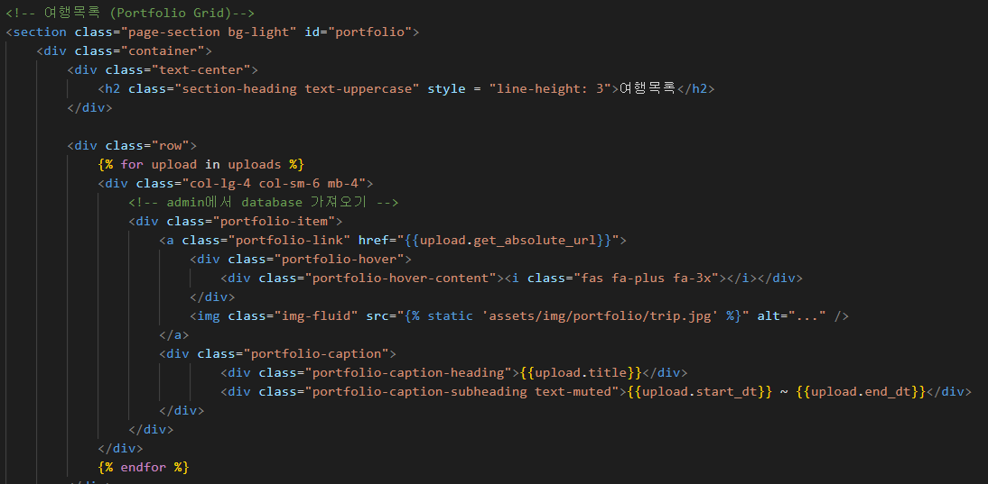
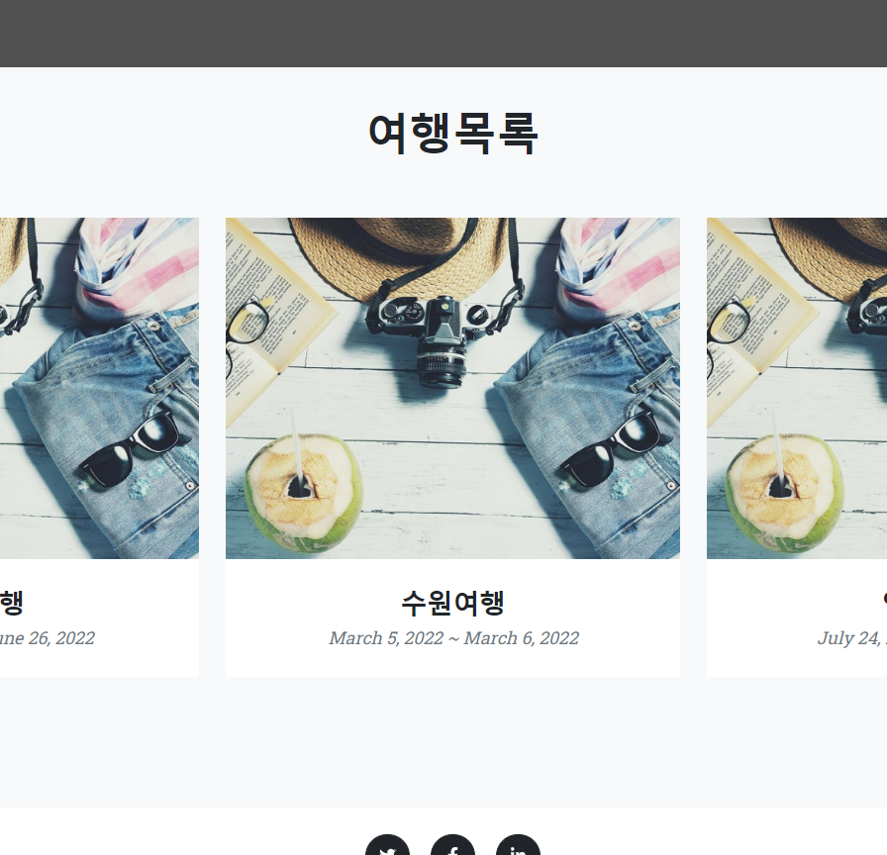
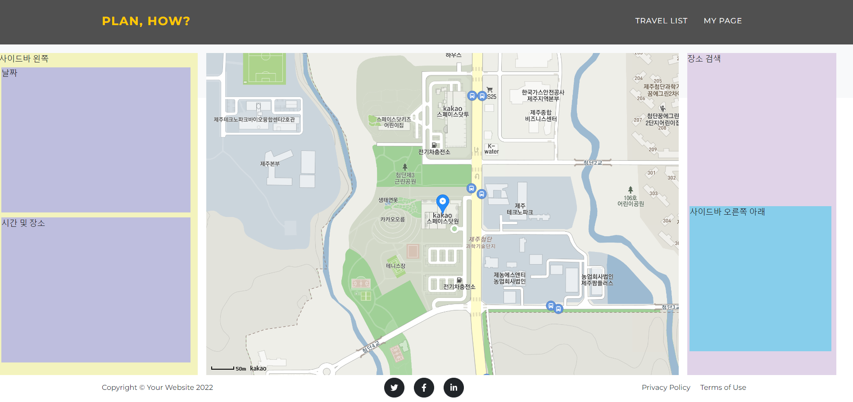
P.13
애플리케이션 주요기능
Schedule 확인 및 편집
Upload_list.html & Detail_detail.html
화면
Notes:
여행 목록을 통해 그동안 여행 다녀왔던 일정을 볼 수 있으며, 새로운 여행일정을 추가할 수 있습니다.
상세 여행일정을 통해 더욱 자세한 일정을 확인할 수 있습니다.

Slide 14
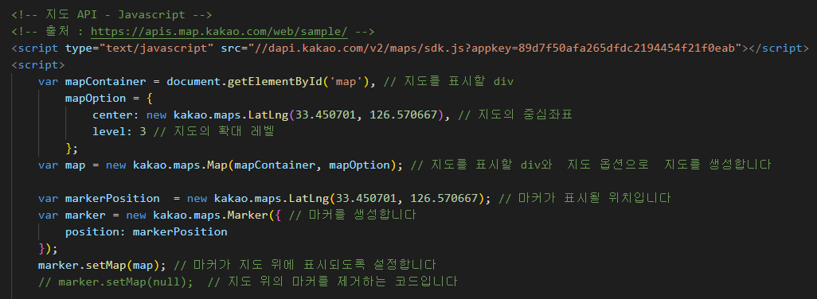
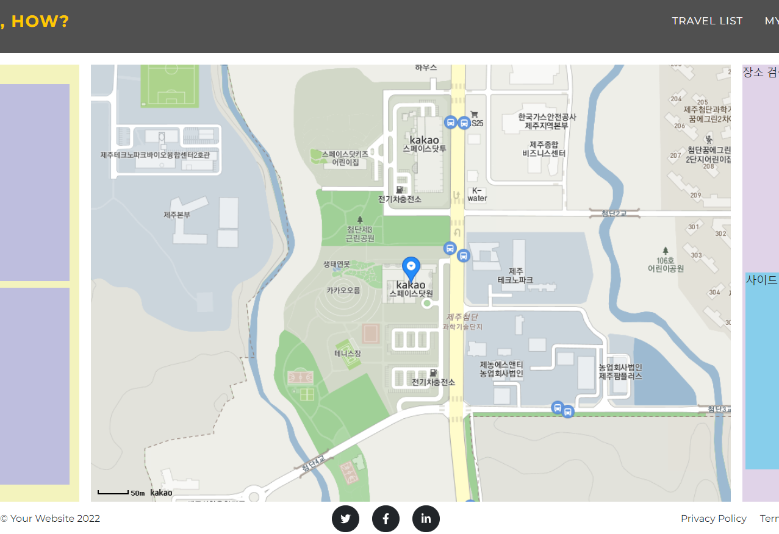
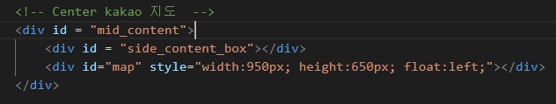
P.14
애플리케이션 주요기능
장소 Mapping
Detail_detail.html
지도 생성 화면
* 지도 나타내기
Notes:
여행 가고자 하는 장소의 위치를 볼 수 있습니다.
위치를 확인하여 동선을 파악해 빠르게 일정을 조율할 수 있습니다.

Slide 15



P.15
시연
http://127.0.0.1:8000/

Slide 16





P.16
기대효과 및 활용 분야
홍보 효과
추천 여행지 데이터 및 장소에 대해 소개하는 데이터를 통해 여러 지역 장소의 홍보효과
데이터 분석
여행 장소 설정에서 자주 일정에 등록하는 데이터를 통해 인구밀도를 파악하여 상권분석 및 개발 가능
일정 관리
사용자 별 여행 일정 및 상세 정보 데이터화를 통해 고객 관리 용이

Slide 17


P.17
한계점 및 개선 방안
한계점
개선 방안
검색 시 해당 장소 Mapping & Marker 포커싱
여행 상세 일정 모델 및 html 미흡
페이지에서 추가 일정 등록 X
사용자 로그인 및 사용자 개인 정보 수정 기능
검색 시 여행 일정에 등록할 장소 Mapping & Marker 포커싱 기능 구현
여행 상세 일정 모델 및 html 보안
추가 일정 등록할 수 있는 기능
사용자 개인 정보 수정 기능 추가

Slide 18



Thank you for your attention

